Slide 1

Data & Data Challenge
Analyse des prix des montres de luxe Panerai
Abdelhak EL BIARI
AI Engineer

Slide 2
Plan
Introduction
Exploration et analyse des données de Panerai en 2021
Exploration et analyse des données de Panerai en 2025
Comparaison des prix entre 2021 et 2025
Conclusion

Slide 3
Introduction

Slide 4
1. Exploration et analyse des données de Panerai en 2021

Slide 5
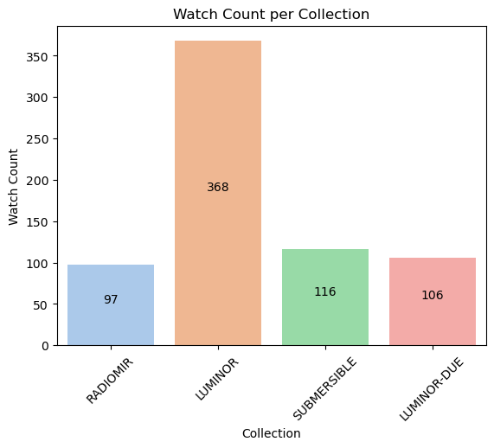
1. Exploration et analyse des données de Panerai en 2021
1.1. Répartition des montres par collection sur les quatre marchés en 2021
Ce graphique représente la distribution des montres Panerai par collection sur quatre marchés en 2021.
Nombre total de références uniques : 207
Répartition des références uniques par collection :
RADIOMIR : 31
LUMINOR : 111
SUBMERSIBLE : 32
LUMINOR-DUE : 33

Slide 6

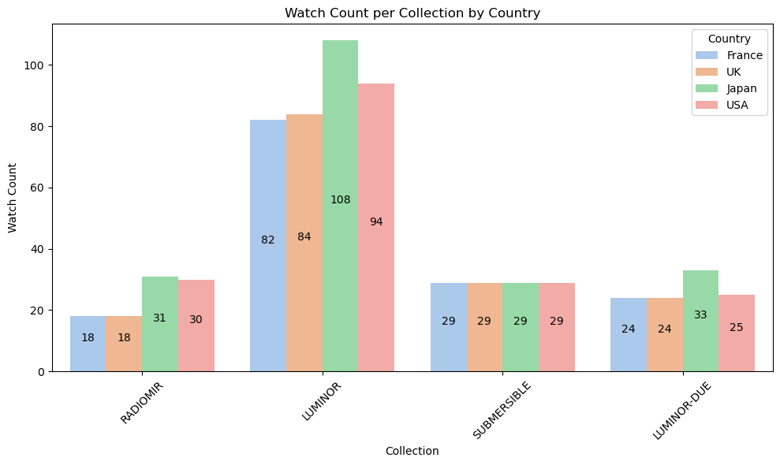



1. Exploration et analyse des données de Panerai en 2021
1.2. Répartition des montres par collection dans chaque marché en 2021
France
Nombre total de références uniques : 153
UK
Nombre total de références uniques : 155
USA
Nombre total de références uniques : 178
Japan
Nombre total de références uniques : 201

Slide 7
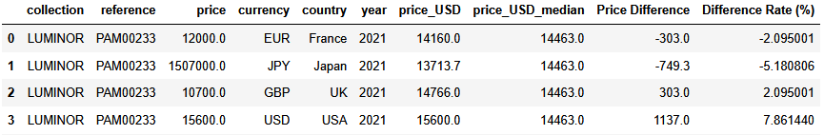
1. Exploration et analyse des données de Panerai en 2021
1.3. Comparaison des prix des montres entre pays
Sélection des montres disponibles dans les quatre pays, avec une conversion des prix en une devise unifiée (USD) pour une meilleure comparabilité.
Comparaison des prix des montres par pays par rapport à la médiane des prix sur les quatre marchés.
Différence de prix = Prix de la montre (en USD) – Médiane du prix de la montre sur les quatre marchés (en USD).
→ Cet indicateur montre l'écart entre le prix d'une montre dans un pays donné et la médiane des prix observés sur l'ensemble des marchés.
Taux de différence (%) = (Différence de prix / Médiane du prix de la montre sur les quatre marchés (en USD)) × 100
→ Cette valeur exprime la différence de prix en pourcentage, permettant d'évaluer l'écart relatif plutôt qu'absolu

Slide 8
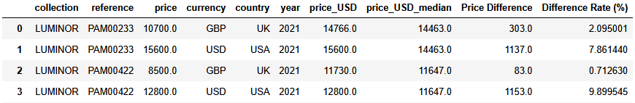
1. Exploration et analyse des données de Panerai en 2021
1.3. Identification des montres avec les variations de prix les plus élevées
Montres avec un taux de différence positif
Montre affichant le taux de différence le plus élevé

Slide 9
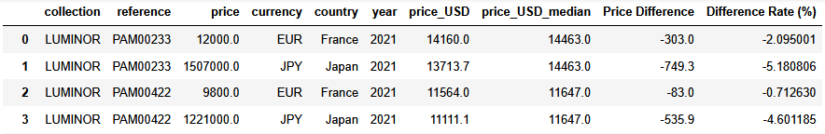
1. Exploration et analyse des données de Panerai en 2021
1.3. Identification des montres avec les variations de prix les plus élevées
Montres avec un taux de différence négatif
Montre affichant le taux de différence le plus bas

Slide 10
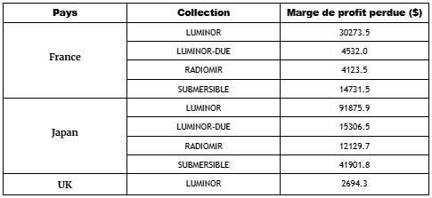
1. Exploration et analyse des données de Panerai en 2021
1.4. Opérations sur le marché gris
Pays offrant un terrain propice au développement du marché gris et nombre d’opportunités générées
France : 138
Japan : 142
UK : 4
Comparaison des marges perdues pour le marché gris selon les collections

Slide 11
2. Exploration et analyse des données de Panerai en 2025

Slide 12
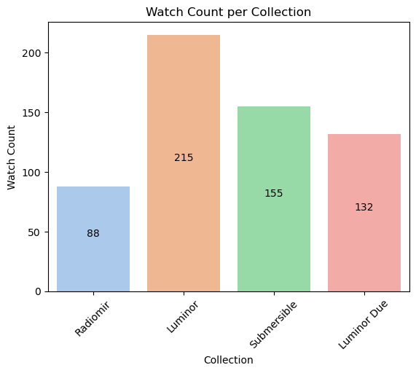
2. Exploration et analyse des données de Panerai en 2025
2.1. Répartition des montres par collection sur les quatre marchés en 2025
Ce graphique représente la distribution des montres Panerai par collection sur quatre marchés en 2025.
Nombre total de références uniques : 149
Répartition des références uniques par collection :
RADIOMIR : 23
LUMINOR : 54
SUBMERSIBLE : 39
LUMINOR-DUE : 33

Slide 13

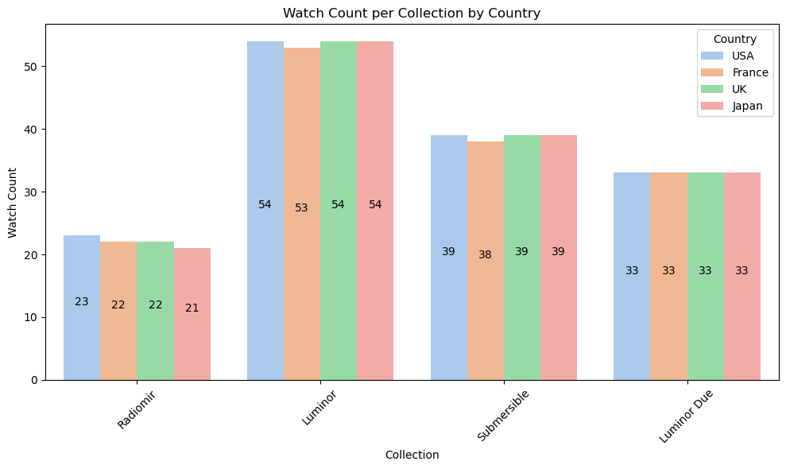



2. Exploration et analyse des données de Panerai en 2025
2.2. Répartition des montres par collection dans chaque marché en 2025
France
Nombre total de références uniques : 146
UK
Nombre total de références uniques : 148
USA
Nombre total de références uniques : 149
Japan
Nombre total de références uniques : 147

Slide 14
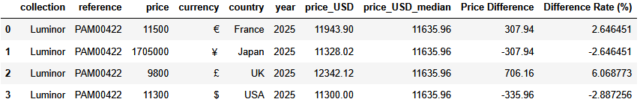
2. Exploration et analyse des données de Panerai en 2025
2.3. Comparaison des prix des montres entre pays
Sélection des montres disponibles dans les quatre pays, avec une conversion des prix en une devise unifiée (USD) pour une meilleure comparabilité.
Comparaison des prix des montres par pays par rapport à la médiane des prix sur les quatre marchés.
Différence de prix = Prix de la montre (en USD) – Médiane du prix de la montre sur les quatre marchés (en USD).
→ Cet indicateur montre l'écart entre le prix d'une montre dans un pays donné et la médiane des prix observés sur l'ensemble des marchés.
Taux de différence (%) = (Différence de prix / Médiane du prix de la montre sur les quatre marchés (en USD)) × 100
→ Cette valeur exprime la différence de prix en pourcentage, permettant d'évaluer l'écart relatif plutôt qu'absolu

Slide 15
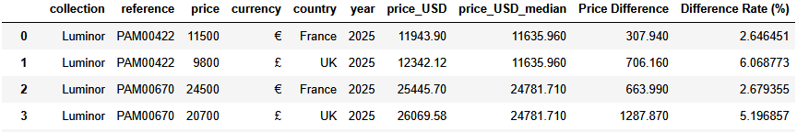
2. Exploration et analyse des données de Panerai en 2025
2.3. Identification des montres avec les variations de prix les plus élevées
Montres avec un taux de différence positif
Montre affichant le taux de différence le plus élevé

Slide 16
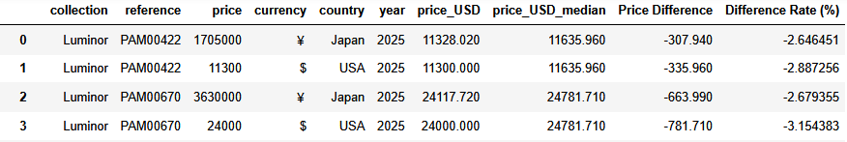
2. Exploration et analyse des données de Panerai en 2025
2.3. Identification des montres avec les variations de prix les plus élevées
Montres avec un taux de différence négatif
Montre affichant le taux de différence le plus bas

Slide 17
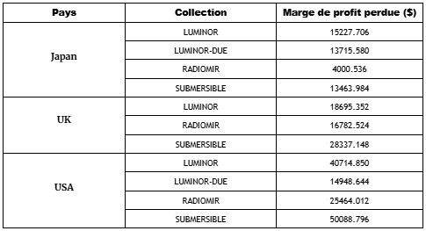
2. Exploration et analyse des données de Panerai en 2025
2.4. Opérations sur le marché gris
Pays offrant un terrain propice au développement du marché gris et nombre d’opportunités générées
Japan : 131
UK : 14
USA : 145
Comparaison des marges perdues à cause du marché gris selon les collections.

Slide 18
3. Comparaison des prix entre 2021 et 2025

Slide 19
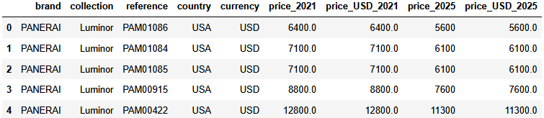
3. Comparaison des prix entre 2021 et 2025
3.1. Cas 1 : Produits communs (lancé en 2021 et toujours disponible en 2025) dans quatre pays
Le tableau ci-dessous permet d’observer l’évolution des prix de certains modèles PANERAI aux sur entre 2021 et 2025.
Nombre total de références uniques : 29
Répartition des références uniques par pays:
France : 29
UK : 29
USA : 29
Japan : 29

Slide 20
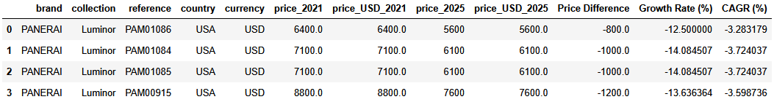
3. Comparaison des prix entre 2021 et 2025
3.1. Cas 1 : Produits communs (lancé en 2021 et toujours disponible en 2025) dans quatre pays
3.1.1. Comparaison des prix des montres entre pays
Évaluation de l’écart de prix, du taux de variation et du taux de croissance annuel composé (CAGR) pour chaque produit dans chaque pays entre 2021 et 2025
Différence de prix = Prix de la montre dans le pays (2025, monnaie locale) – Prix de la montre dans le pays (2021, monnaie locale)
→ Cet indicateur mesure l'évolution absolue du prix d’un produit dans un pays donné entre 2021 et 2025.
Taux de croissance (%) = (Différence de prix / Prix de la montre dans le pays (2021, monnaie locale) ) × 100
→ Cette valeur exprime la différence de prix en pourcentage, permettant d'évaluer l'écart relatif plutôt qu'absolu
taux de croissance annuel composé {CAGR} (%) = ( (Prix_2025/ Prix_2021)^(1/4) – 1 ) × 100
→ Le taux de croissance annuel composé permet d’évaluer la croissance moyenne par an sur la période 2021-2025. Il est particulièrement utile pour lisser les variations et comparer des évolutions sur plusieurs marchés ou produits.

Slide 21
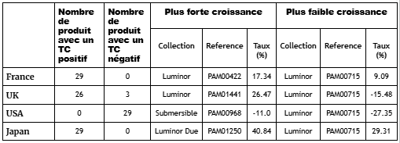
3. Comparaison des prix entre 2021 et 2025
3.1. Cas 1 : Produits communs (lancé en 2021 et toujours disponible en 2025) dans quatre pays
3.1.2. Identification des fluctuations extrêmes dans l'évolution des prix dans chaque pays
Le tableau ci-dessous présente une analyse des taux de croissance (TC) des prix des produits pour quatre pays : France, Royaume-Uni (UK), États-Unis (USA) et Japon.
Le produit Luminor PAM00715 apparaît systématiquement dans la colonne "Plus faible croissance" pour chaque pays, indiquant qu'il connaît la plus faible augmentation de prix en France et au Japon, et des baisses importantes au Royaume-Uni et aux États-Unis.

Slide 22
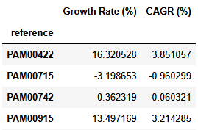
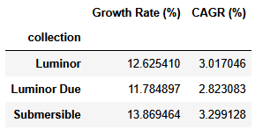
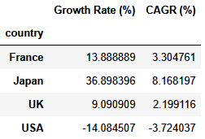
3. Comparaison des prix entre 2021 et 2025
3.1. Cas 1 : Produits communs (lancé en 2021 et toujours disponible en 2025) dans quatre pays
3.1.3. Identification des fluctuations générales des prix
Les tableaux ci-dessous illustrent les calculs du taux de croissance médian et le CAGR médian pour chaque produit, chaque collection et chaque pays, afin de déterminer le taux de croissance global entre 2021 et 2025.
Par reference
(Plus de details dans le nootebook)
Par collection
Par pays

Slide 23
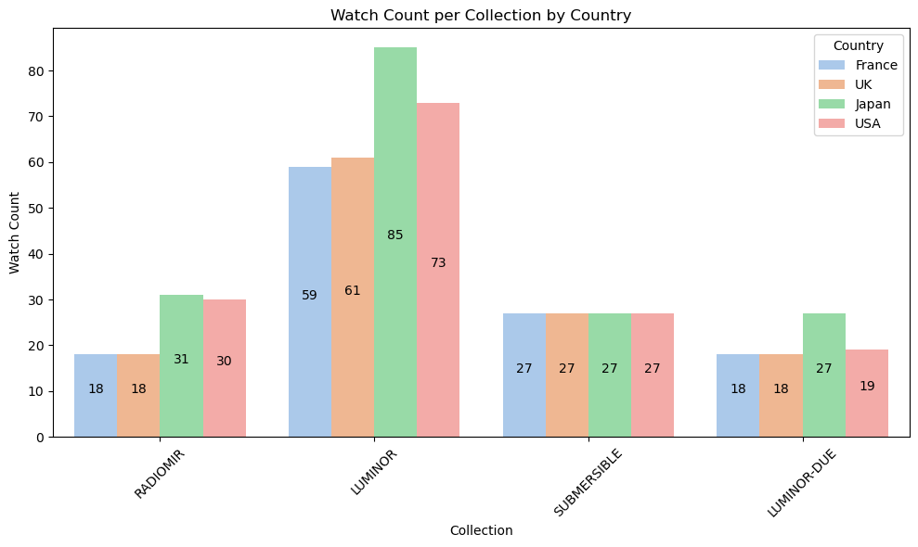
3. Comparaison des prix entre 2021 et 2025
3.2. Cas 2 : Éditions de montres limitées à 2021
Ce graphique représente la distribution de l’édition de montres Panerai limitées à 2021 par collection sur quatre marchés.
Nombre total de références uniques : 176
Répartition des références uniques par pays:
France : 122
UK : 124
USA : 149
Japan : 170

Slide 24
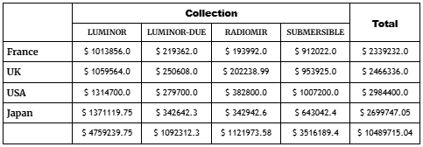
3. Comparaison des prix entre 2021 et 2025
3.2. Cas 2 : Éditions de montres limitées à 2021
Le tableau ci-dessous présente le chiffre d’affaire par collections (Luminor, Luminor-Due, Radiomir, Submersible) dans les quatre pays (France, Royaume-Uni, États-Unis et Japon).
Il indique également les totaux par collection, par pays, ainsi qu’un total général.

Slide 25
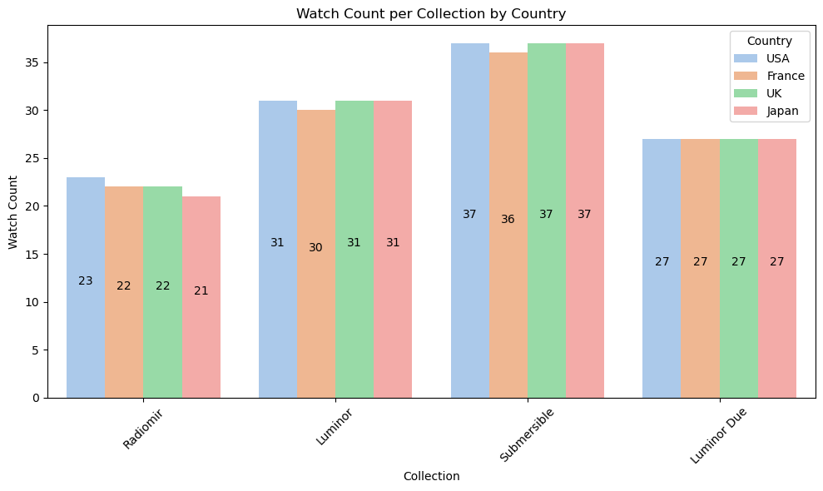
3. Comparaison des prix entre 2021 et 2025
3.3. Cas 3 : Exploration des collections de montres inédites de 2025
Ce graphique illustre la répartition de la nouvelle édition des montres Panerai de 2025, classées par collection, sur quatre marchés.
Nombre total de références uniques : 118
Répartition des références uniques par pays:
France : 115
UK : 117
USA : 118
Japan : 116

Slide 26
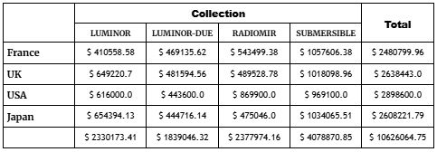
3. Comparaison des prix entre 2021 et 2025
3.3. Cas 3 : Exploration des collections de montres inédites de 2025
Le tableau ci-dessous présente le chiffre d’affaire par collections (Luminor, Luminor-Due, Radiomir, Submersible) dans les quatre pays (France, Royaume-Uni, États-Unis et Japon).
Il indique également les totaux par collection, par pays, ainsi qu’un total général.

Slide 27
Conclusion

Slide 28
1. Marché gris en mutation :
La cartographie des opportunités sur le marché gris, variable selon les pays (France, Japon, UK, USA), souligne l'importance d'identifier les terrains favorables et d'adapter les stratégies de contrôle des marges.
2. Disparités de prix significatives :
Les écarts observés entre les prix par collection et par marché, exprimés en différences absolues et en pourcentages, mettent en évidence des variations marquées qui peuvent impacter la compétitivité locale.
3. Perspectives stratégiques éclairées :
La comparaison des données entre 2021 et 2025, en distinguant produits communs, éditions limitées et nouveaux lancements, fournit une base solide pour orienter les futures décisions commerciales et ajuster les stratégies de pricing à l'échelle globale et locale.

Slide 29
Merci pour votre attention

